Slide 1
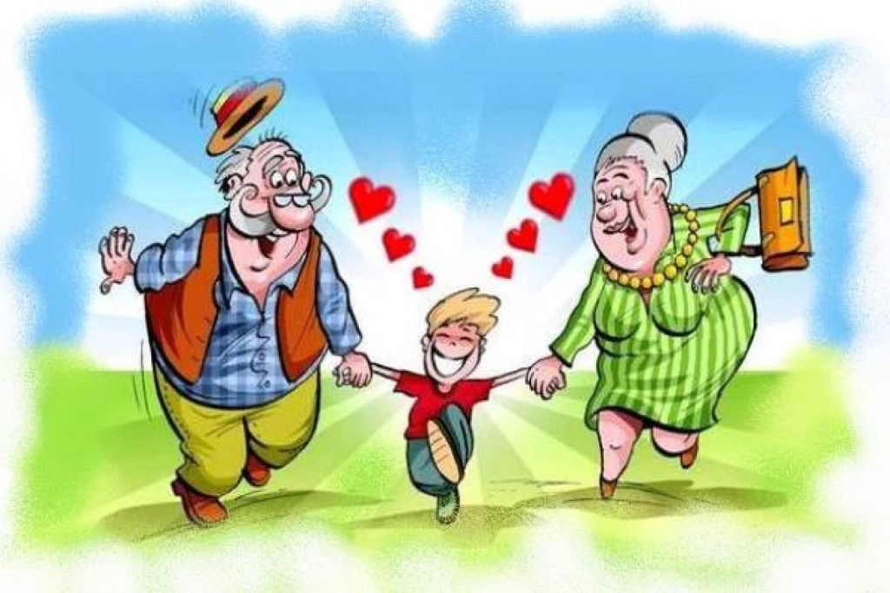
ZABAWY NASZYCH DZIADKÓW

Slide 2
GRA W KLASY
Osoba rozpoczynająca grę rzuca kamyczkiem, tak aby trafić na pole oznaczone 1. Gdy trafi, może rozpocząć grę. Skacze na jednej nodze po poszczególnych polach, uważając, by nie dotknąć linii. Gdy dotrze do „ramion”, musi skoczyć obiema nogami na dwa pola.

Slide 3
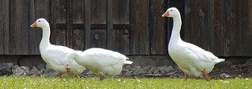
GĄSKI, GĄSKI DO DOMU!
Wybieramy jedno lub dwójkę dzieci, które będą grać rolę wilka. Pozostałe dzieci będą gąskami. Potrzebny jest jeszcze gospodarz, który będzie prowadzić dialog:
Gospodarz: Gąski, gąski do domu.
Gąski chórem: Boimy się.
Gospodarz: Czego?
Gąski chórem: Wilka złego.
Gospodarz: A gdzie on jest?
Gąski chórem: Za górami, za lasami szczypie gąski pazurami.
Gospodarz: To gąski, gąski do domu.
Po tych ostatnich słowach dzieci biegną w kierunku gospodarza, a zadaniem wilka jest złapanie jak największej liczby dzieci. Złapane dzieci odpadają z gry a dialog powtarzamy aż wszystkie gąski zostaną złapane.

Slide 4
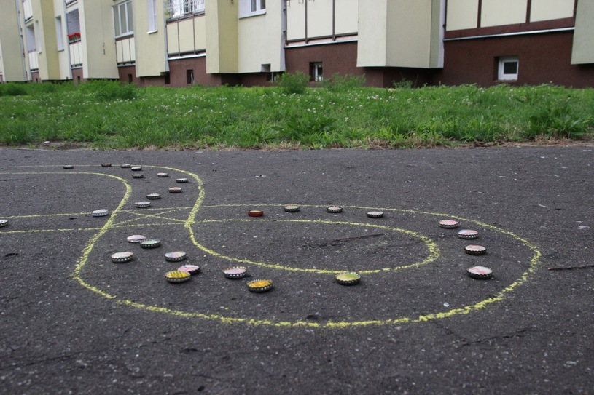
GRA W KAPSLE
Gra w kapsle – gra wykorzystująca kapsle od butelek. ... Wyścig zwany dawniej również wyścigiem pokoju – zawodnicy pstrykają na zmianę swoje kapsle, wygrywa ten, kto pierwszy swoimi kapslami pokona tor przeszkód lub wyznaczoną trasę. Wypadnięcie kapsla poza wyznaczoną trasę jest karane cofnięciem ruchu.

Slide 5
GRA W KOLORY
Ustawiamy się w koło.
Rzucając do innej grającej osoby piłkę mówisz wybrany przez siebie kolor: czerwony, zielony, żółty…jakikolwiek wpadnie ci do głowy.
Osoba do której leci piłka musi ją złapać.
Wyjątkiem jest sytuacja, gdy usłyszy kolor „czarny” lub jedyny dozwolony poza kolorami wyraz „pokrzywa”, wtedy pod żadnym pozorem nie wolno piłki łapać!
Jeśli zaliczysz skuchę klękasz na kolanko. Przy drugiej klękasz na drugie kolanko, przy trzeciej kładziesz na ziemię łokieć. Każdy poprawny ruch, czyli złapanie piłki na kolorach lub niezłapanie na zakazanych wyrazach cofa jedną z kar np.
Klęczysz na jednym kolanie i złapiesz piłkę na kolorze czerwonym – wstajesz.
Klęczysz na 2 kolanach i nie złapiesz piłki na kolorze czarnym – klęczysz już tylko na 1 kolanie…itp, itd.

Slide 6
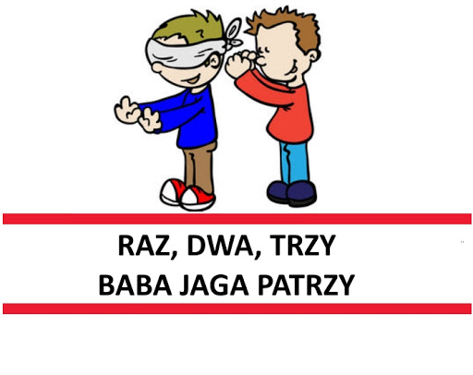
BABA JAGA PATRZY
Jedna osoba jest Babą Jagą, reszta dzieci stoi w wyznaczonym (linia) miejscu. Baba Jaga jest odwrócona tyłem i ma zakryte oczy swoimi rękami i powtarza słowa: raz ,dwa, trzy, Baba Jaga patrzy. W tym czasie dzieci biegną w jej stronę. Baba Jaga po tych słowach odwraca się. Dzieci muszą w tym czasie zatrzymać się w miejscu, do którego dobiegły i się nie ruszać. Baba Jaga chodzi i patrzy, czy nikt się nie rusza (może też rozśmieszać nieruchomo stojące dzieci). Ten, kto się poruszy, idzie na początek (za linię), a reszta pozostaje na swoim miejscu. Baba Jaga znów wypowiada słowa: raz, dwa, trzy, Baba Jaga patrzy. Ten, kto pierwszy dobiegnie do Baby Jagi wygrywa i staje się Babą Jagą.

Slide 7
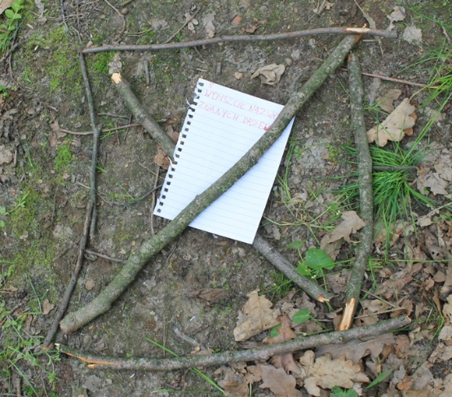
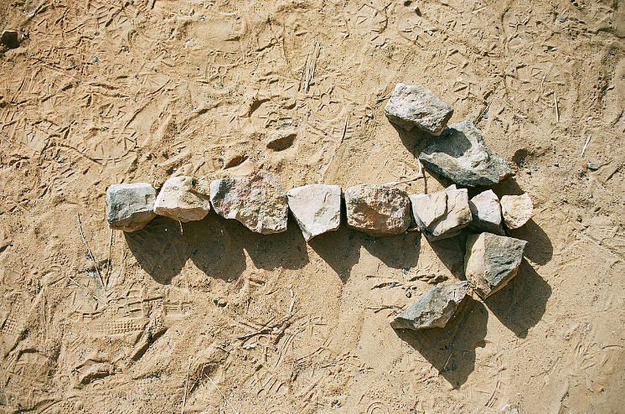
PODCHODY
Rodzaj prostej gry terenowej dla dzieci i młodzieży. W najmniej złożonej postaci polega na tym, że jedna grupa ucieka, zostawiając po drodze strzałki, ślady i zadania do rozwiązania (listy), a druga grupa musi ją złapać. Grupa pościgowa wyrusza 15-30 min. po grupie uciekającej. Należy odnaleźć i rozwiązać wszystkie pozostawione przez pierwszą grupę zadania. Drużyna uciekająca wygrywa, kiedy zadania nie zostaną rozwiązane. Drużyna pościgowa wygrywa, kiedy złapie drużynę uciekającą przed dotarciem do określonego celu.

Slide 8
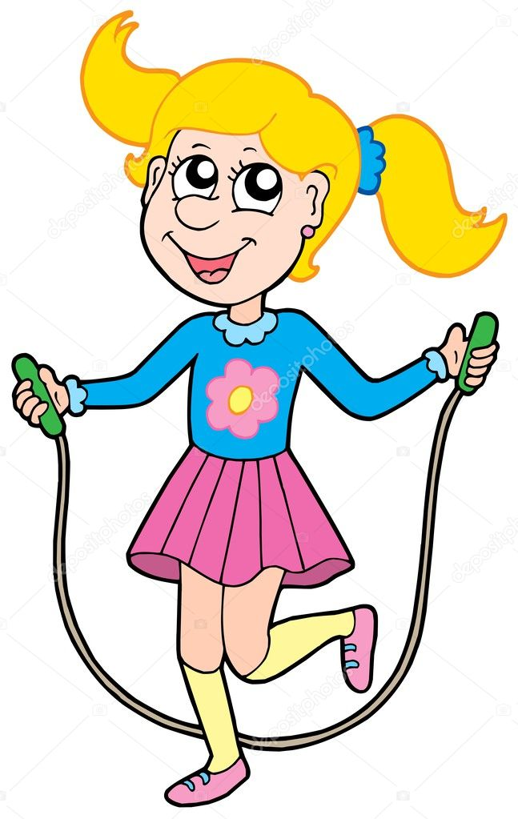
SKAKANKA
Pan Sobieski Przeskakując lajkonikiem, wypowiadamy wyliczankę: Pan Sobieski miał 3 piski: czerwony, zielony, niebieski (puszczamy skakankę nie oglądając się za siebie i zgadujemy, jaki kształt ma wyrzucona skakanka (pętelki, wężyka czy balonika) i zgadujemy jakimi krokami dojdziemy do niej tak, by jej dotknąć palcami u stóp: mrówcze (malutkie kroczki stopa za stopą), normalne, słoniowe (duże kroki), parasolowe (obracając się o 180 st raz lewą, raz prawą nogą).

Slide 9
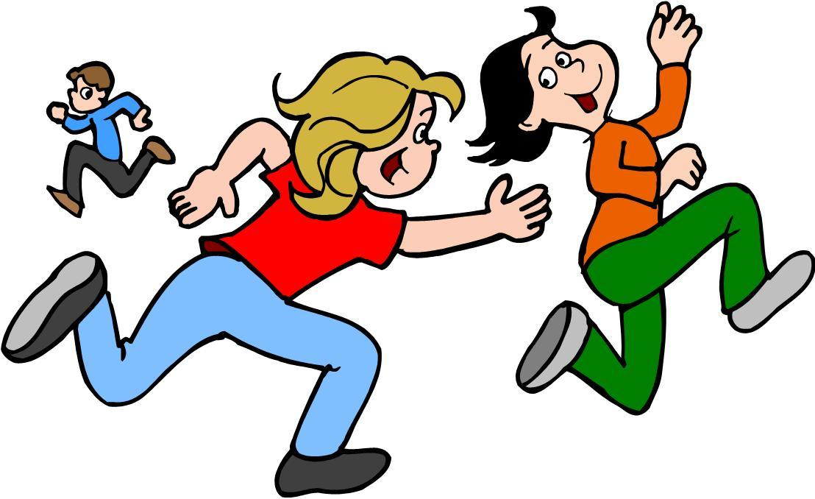
BEREK ZACZAROWANY, KUCANY, RANNY…!
Berek jest wybierany przy pomocy specjalnej wyliczanki:
• Berek zaczarowany – dziecko dotknięte przez berka zostaje “zaczarowane”, staje z szeroko rozstawionymi nogami i może zostać “oczarowane” przez inne dziecko, które pod nim przejdzie. Gra kończy się, kiedy berek zaczaruje wszystkie osoby, albo gdy dzieciaki znudzą się tym lataniem w kółko. • Berek kucany – jeśli dziecko uciekające przed berkiem zdąży kucnąć, jest uratowane. • Berek drewniany – analogicznie uratowane jest to dziecko, które zdąży dotknąć czegoś drewnianego (drzewa, ławki, płotu itd.). • Berek ranny – złapana osoba zostaje berkiem, ale goniąc dzieci musi trzymać się jedną ręką za miejsce, którego dotknął poprzedni berek.

Slide 10
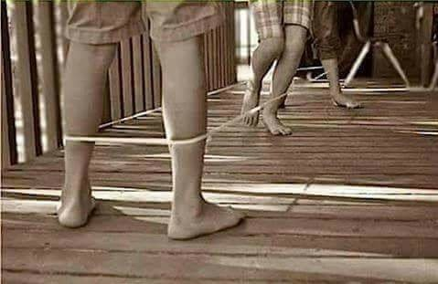
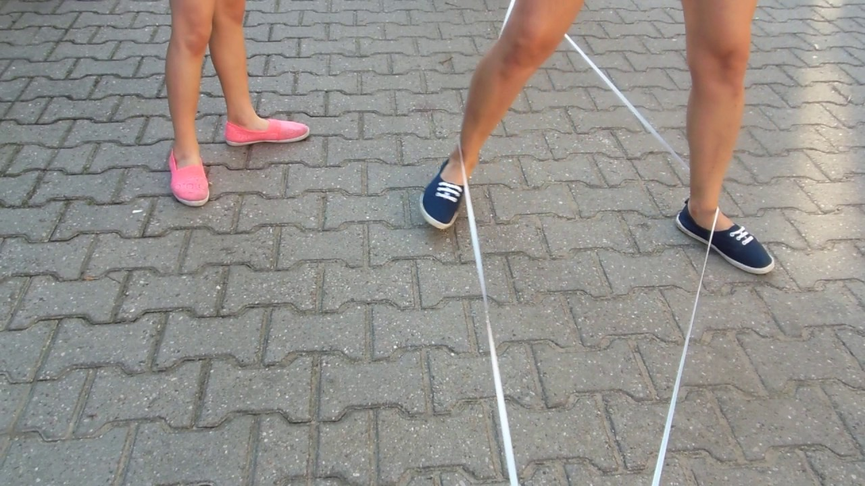
GRA W GUMĘ
Zabawa polegała na przeskakiwaniu przez długą gumę, którą najczęściej trzymały dwie osoby (założoną na kostki, kolana, biodra, pas itp.). Skakało się przez nią w wymyślonych układach i powtarzało te układy przez kolejne osoby. Osoby grające wykonywały serie skoków przez gumę. Skoki i sposoby ich wykonania miały swoje nazewnictwo.

